Slide 1
Funções trigonométricas
05.08.2022

Slide 2
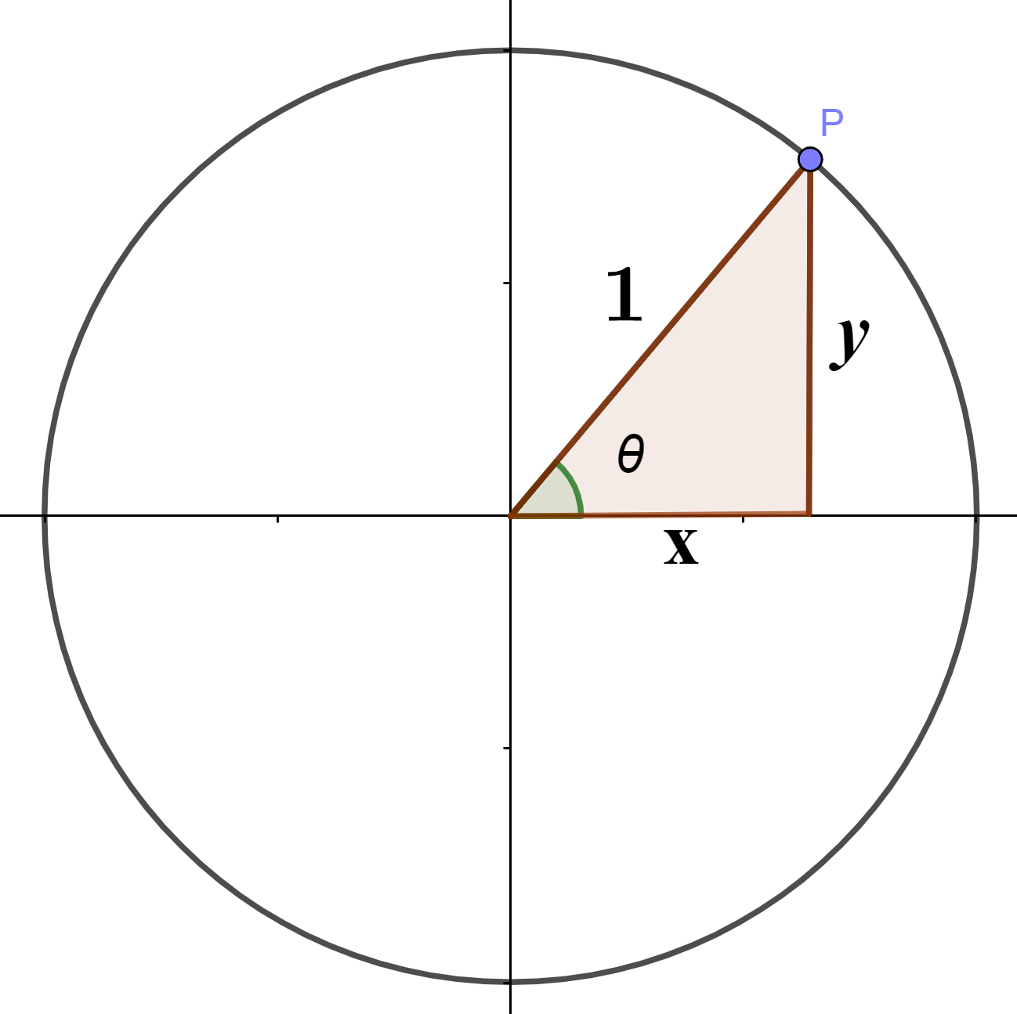
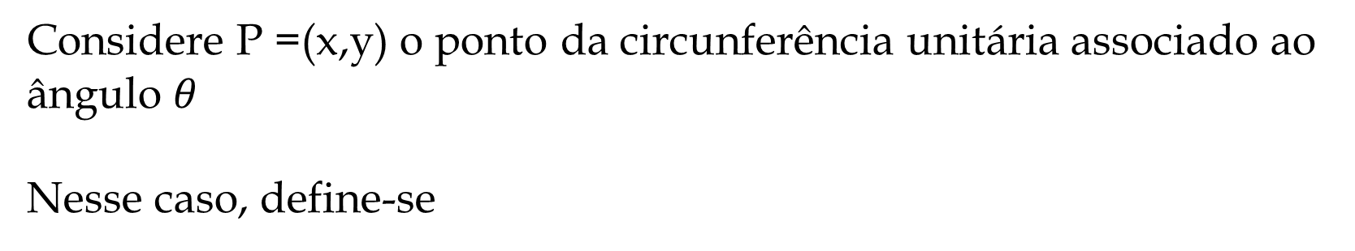
Tangente
Considere P =(x,y) o ponto da circunferência unitária associado ao ângulo $θ$
Nesse caso, define-se

Slide 3
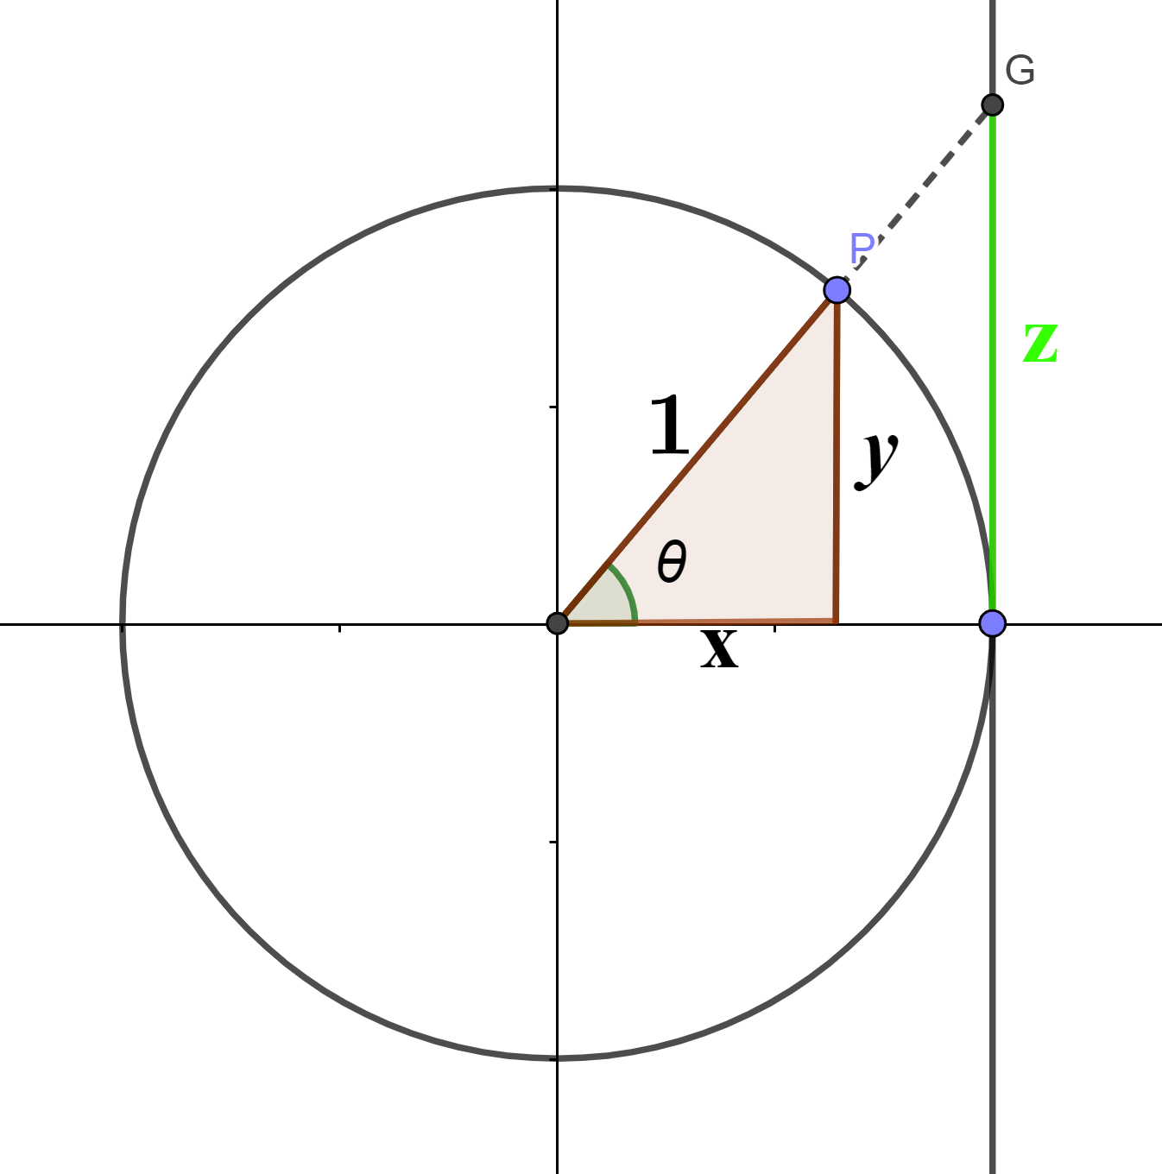
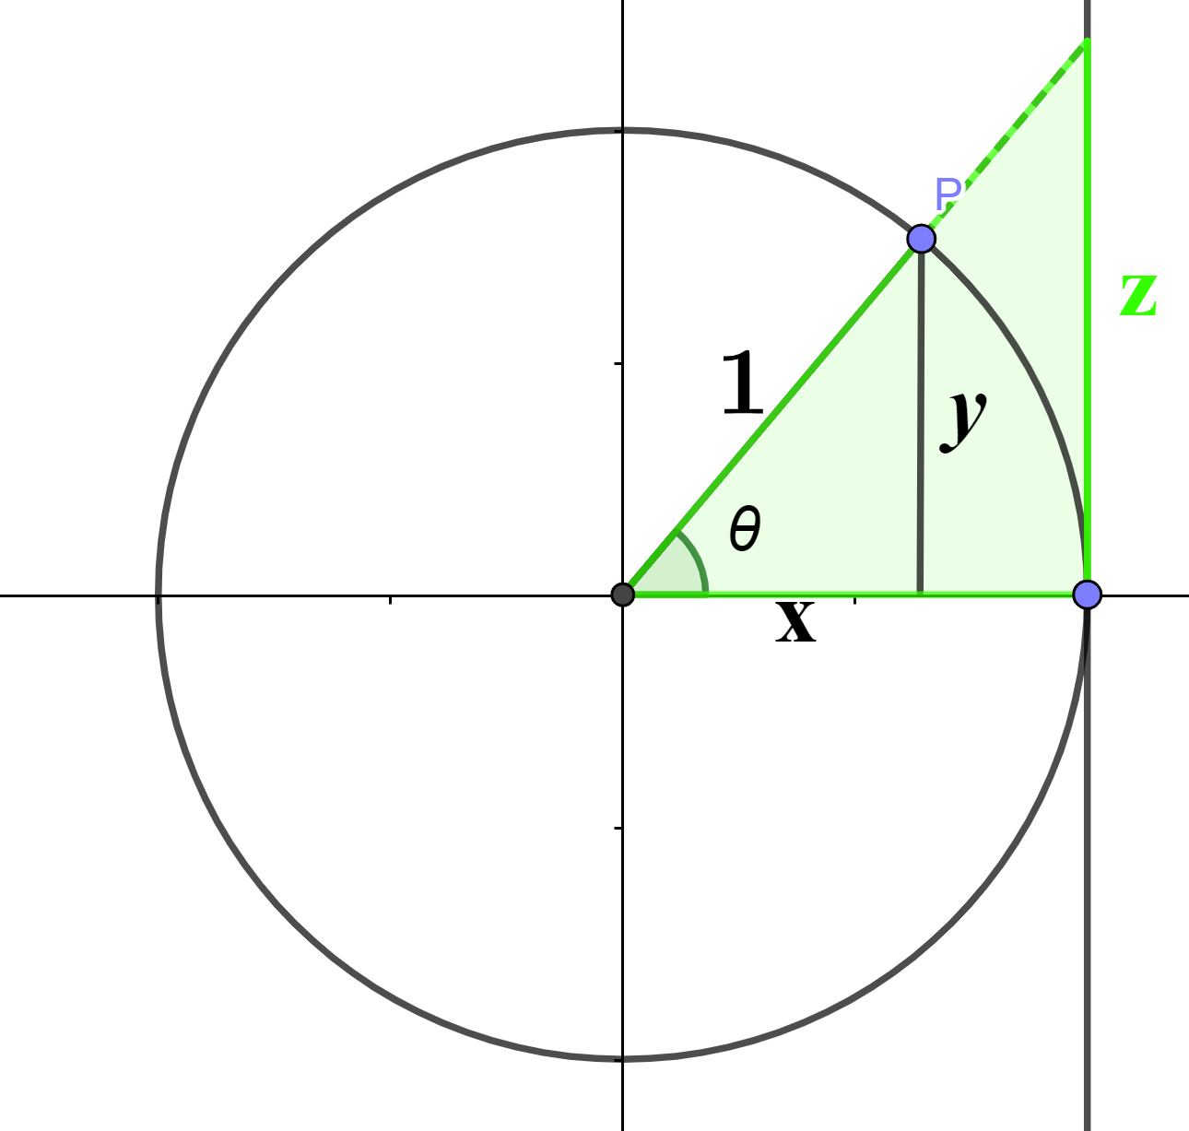
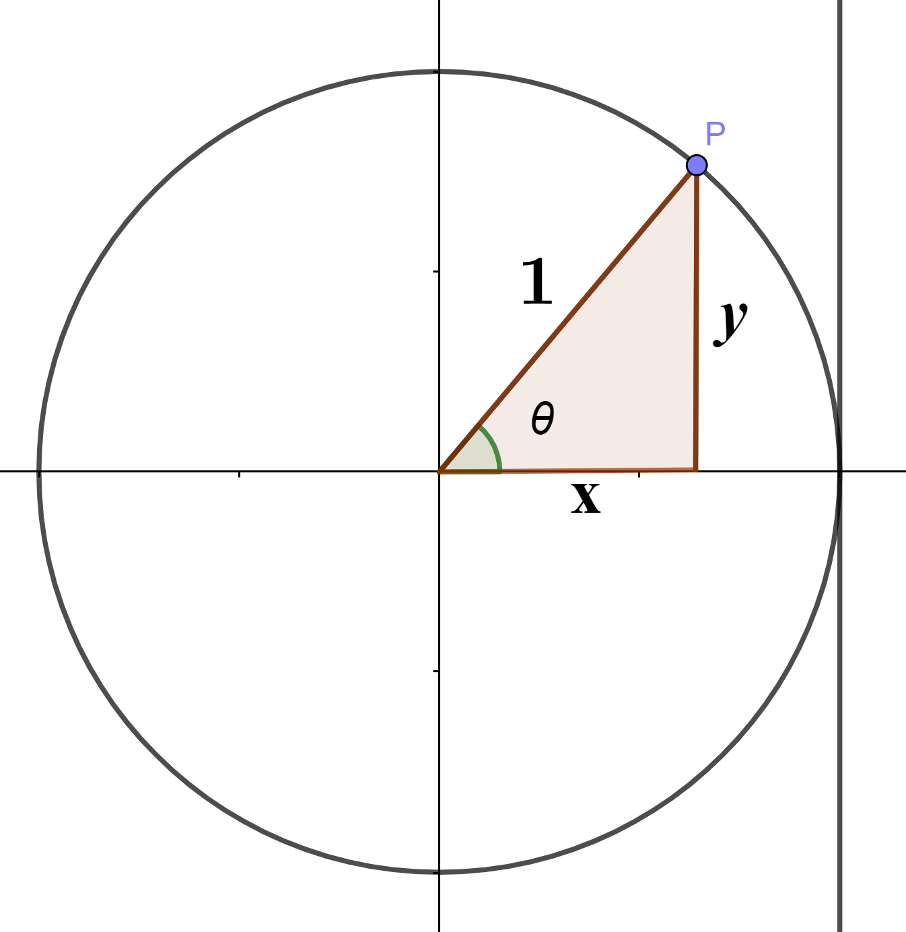
Tangente

Slide 4
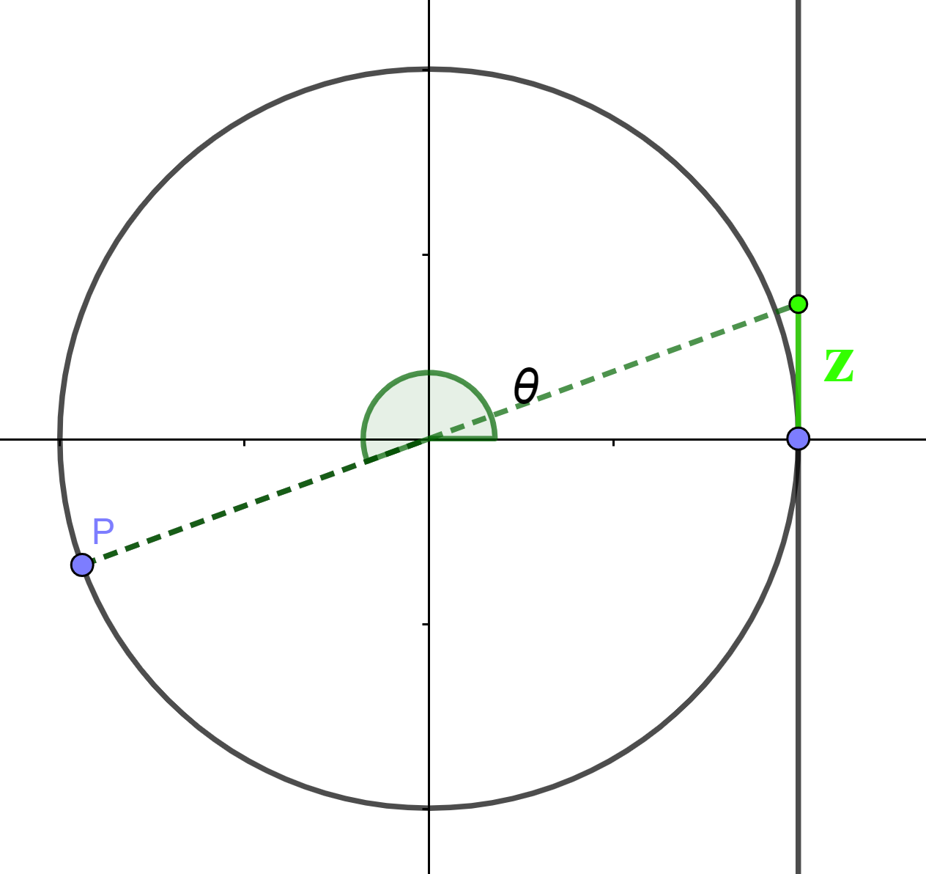
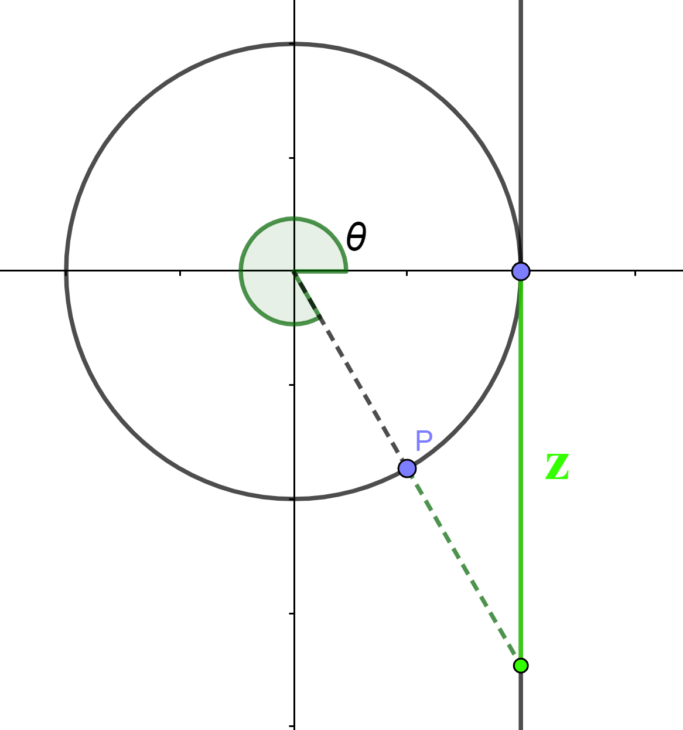
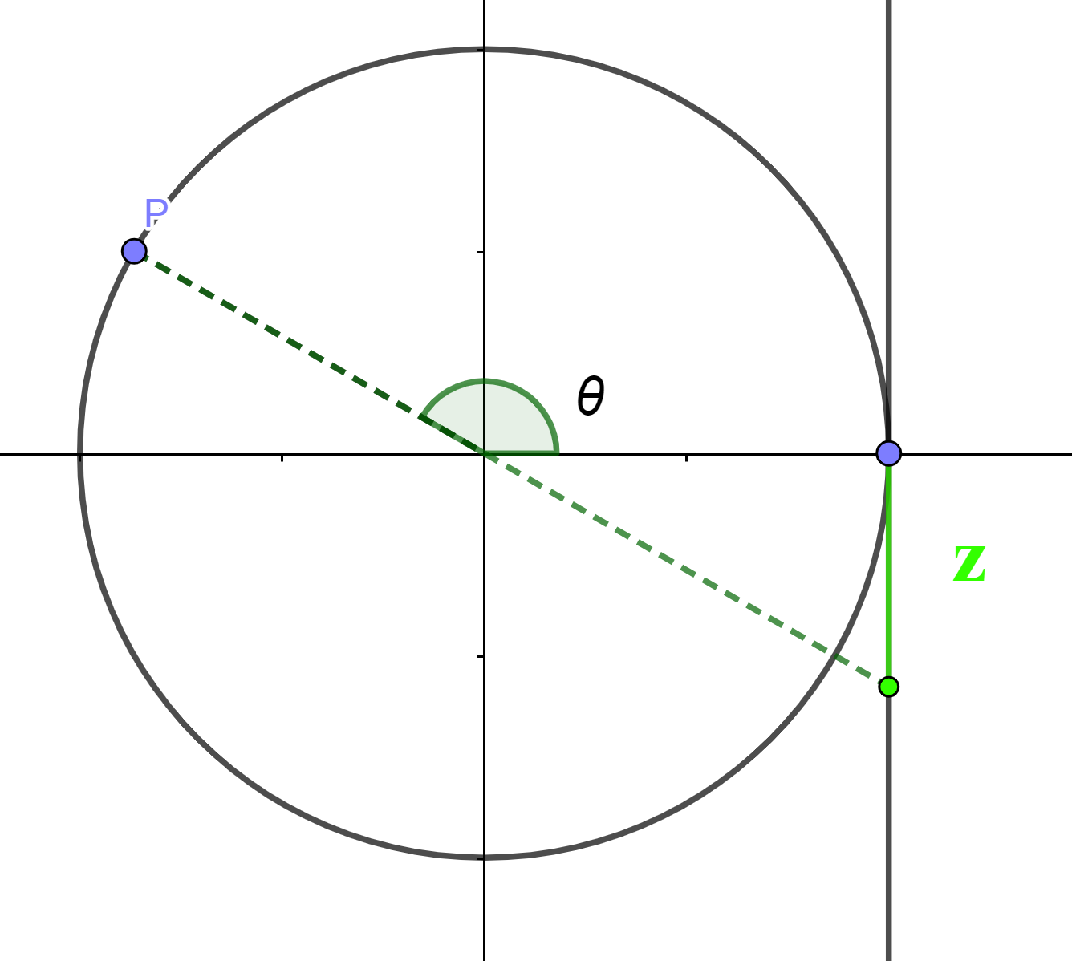
Tangente – outros quadrantes
Tangente (z) é a coordenada vertical do ponto de interseção do novo eixo vertical com a
Reta que passa por P e pela origem.
A tangente é negativa quando a interseção
ocorre abaixo do eixo x.

Slide 5
Tangente – outros quadrantes
Tangente (z) é a coordenada vertical do ponto de interseção do novo eixo vertical com a
Reta que passa por P e pela origem.
A tangente é negativa quando a interseção
ocorre abaixo do eixo x.

Slide 6
Função tangente
Considere
Dado que
Define-se a função tangente assim:

Slide 7
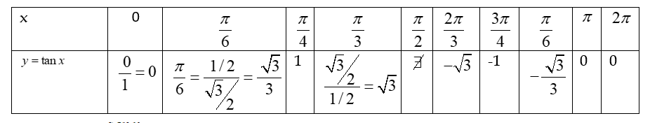
Função tangente

Slide 8
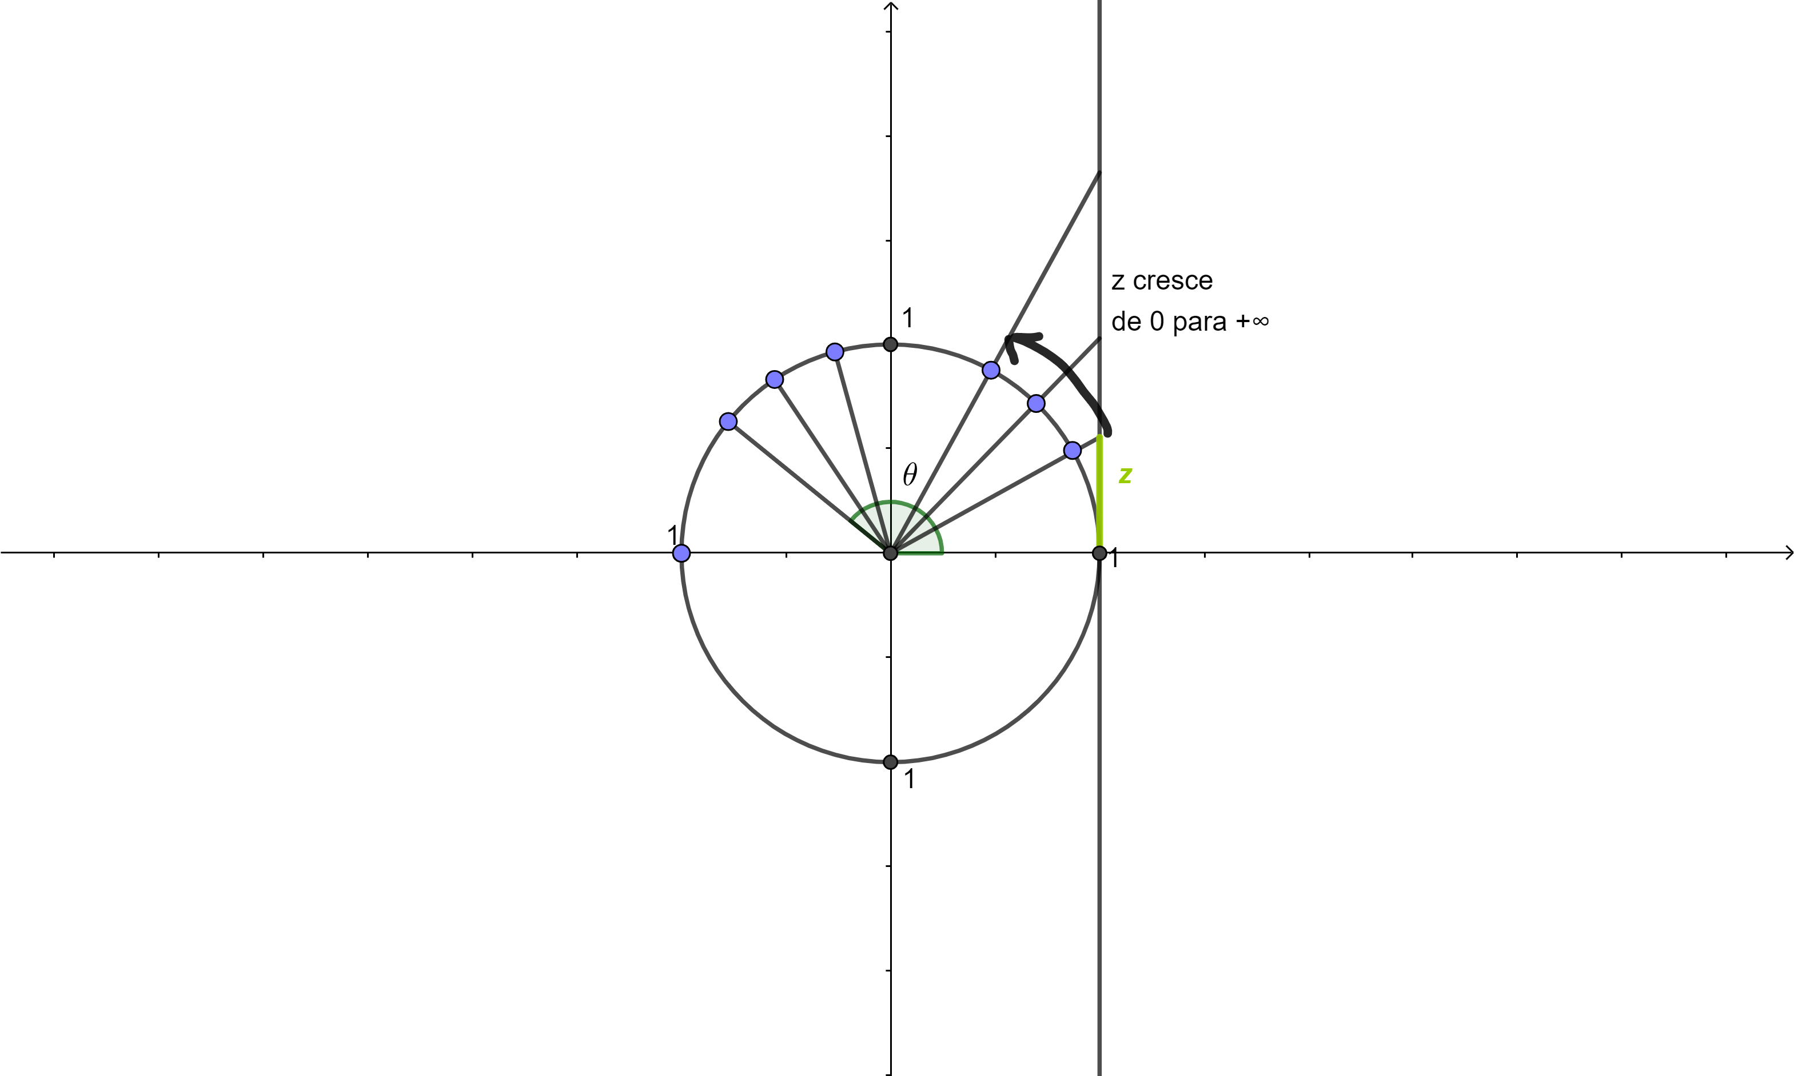
Função tangente

Slide 9
Função tangente
O gráfico de y= tan x tem assíntota
vertical em

Slide 10
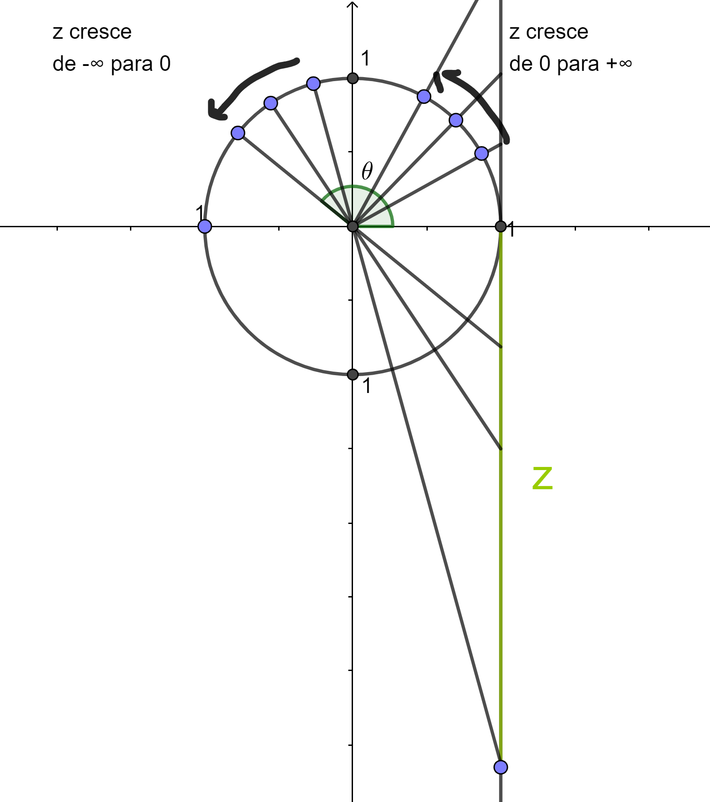

Os valores de z são negativos;
z cresce de -$∞$ para 0
Função tangente

Slide 11
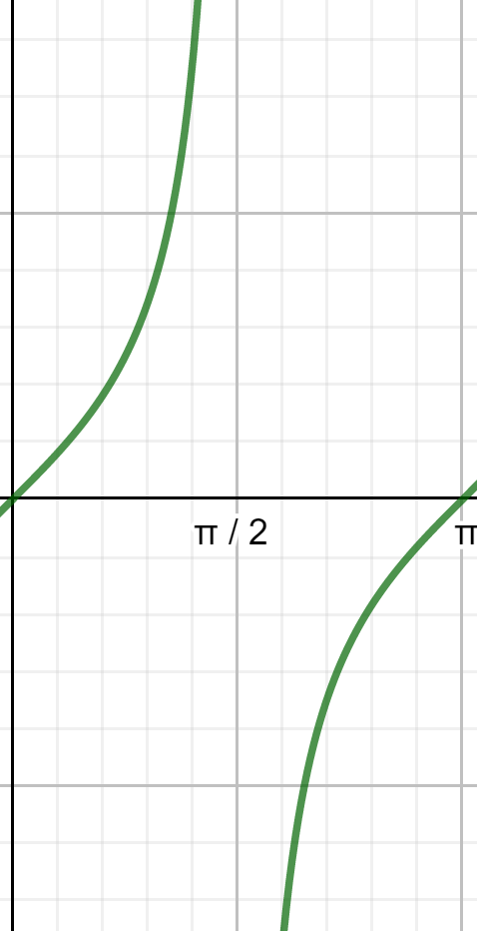
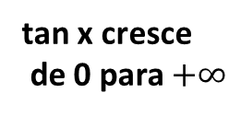
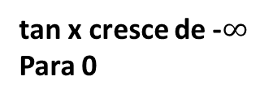
tan x cresce
de 0 para $+∞$
tan x cresce de -$∞$
Para 0

Slide 12
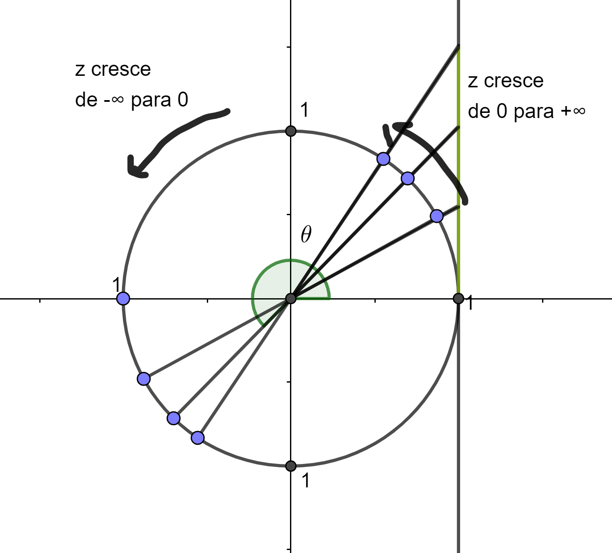
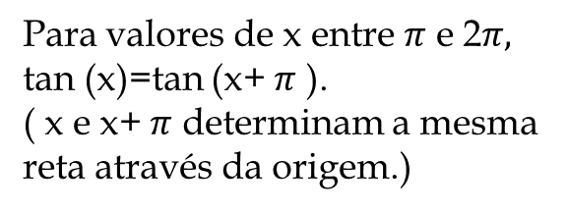
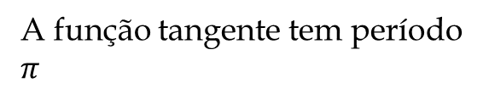
Para valores de x entre $π$ e 2$π,$
tan (x)=tan (x+ $π$ ).
( x e x+ $π$ determinam a mesma reta através da origem.)
A função tangente tem período $π$

Slide 14
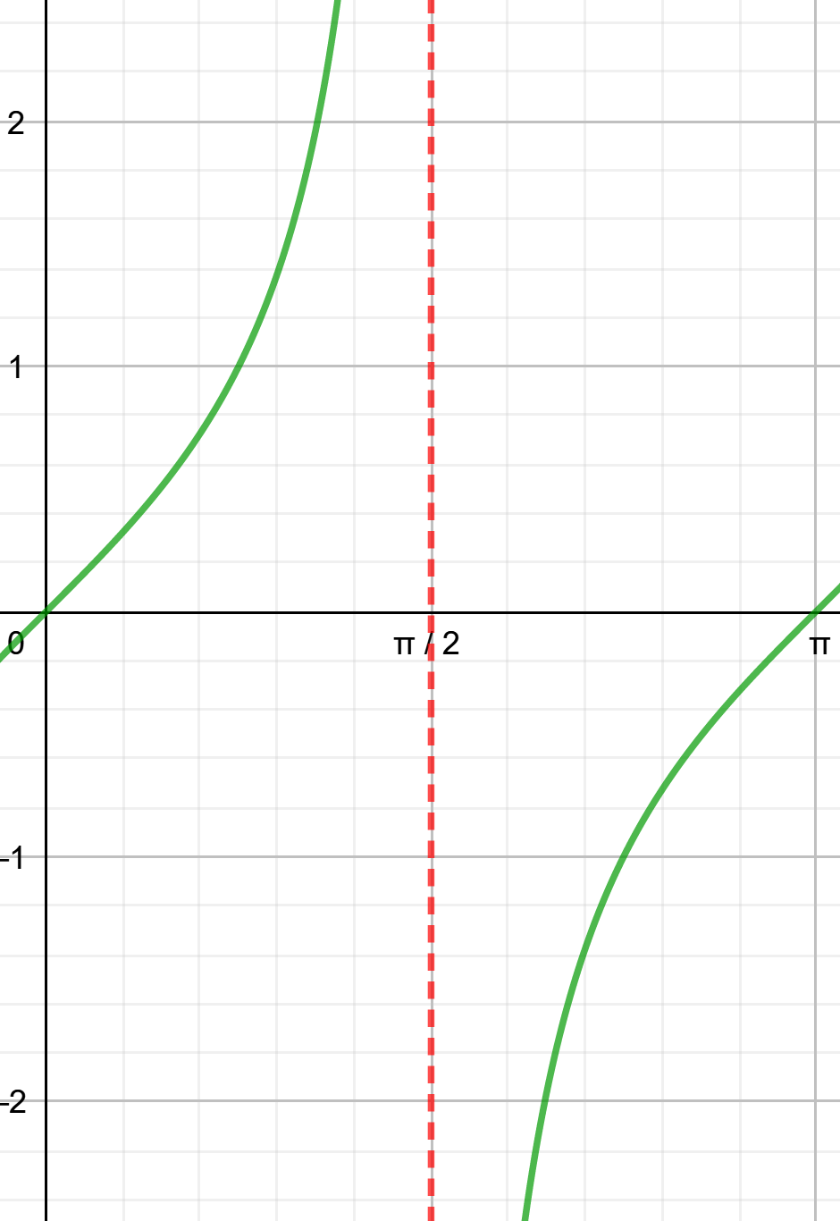
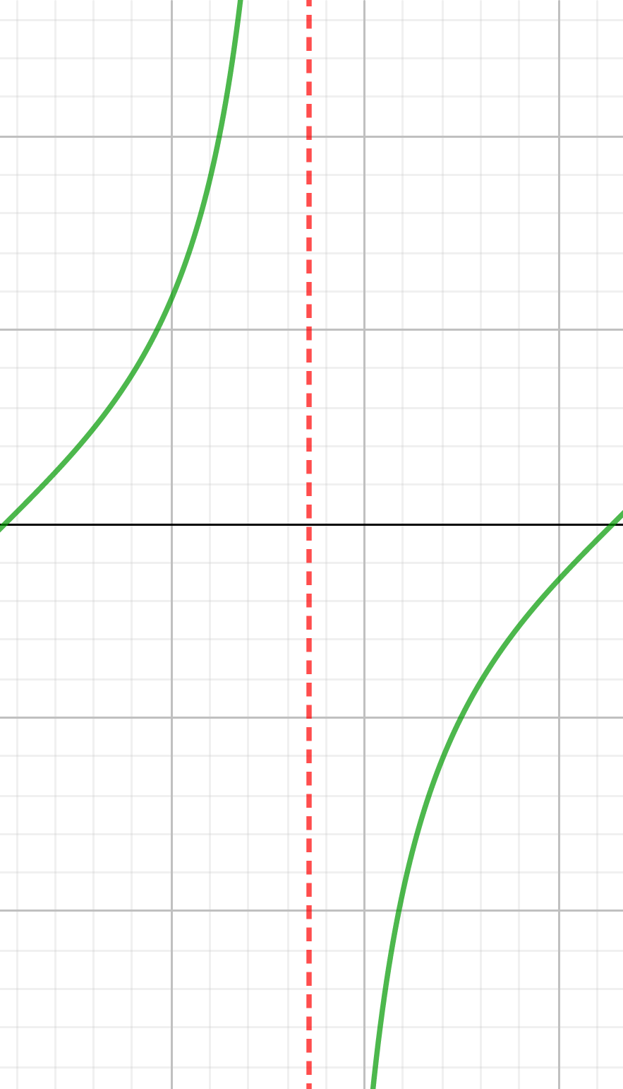

Slide 15
https://www.geogebra.org/m/ckWdukpN

Slide 16
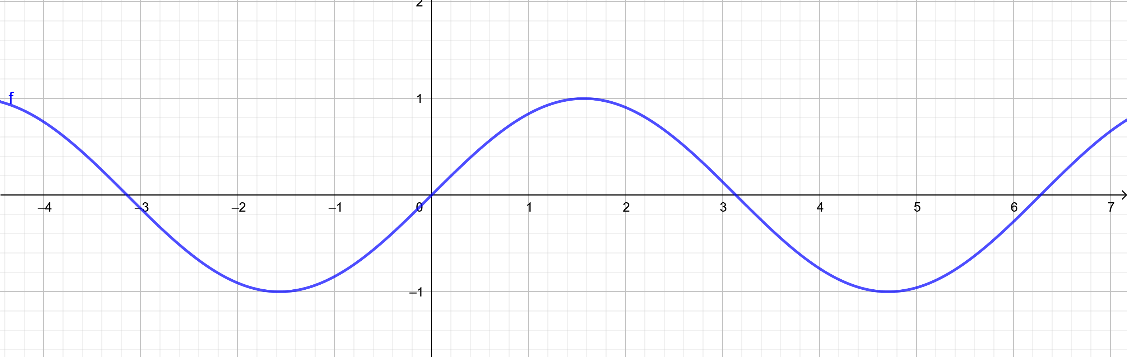
Funções inversa da função seno e
Inversa da função cosseno
Considere a equação $sen t=0,8$

Slide 17
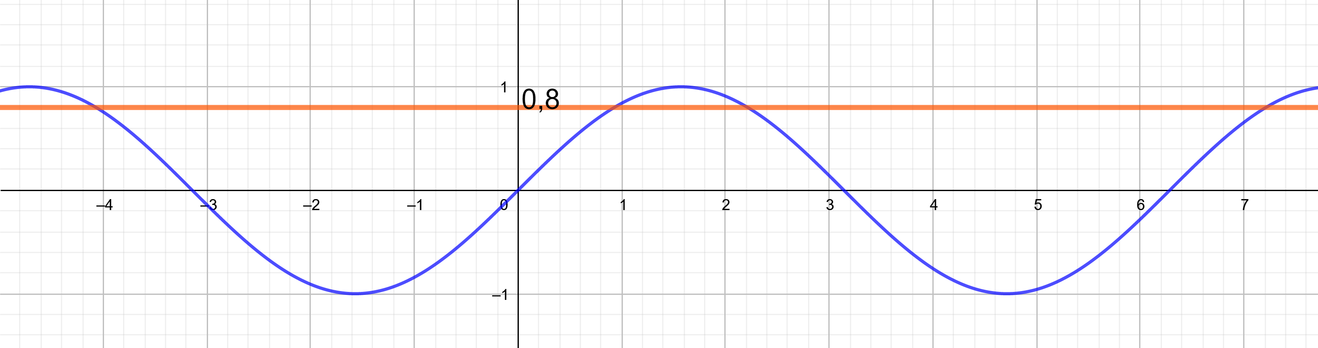
Funções inversa da função seno e
Inversa da função cosseno
Considere a equação $sen x=0,8$

Slide 18
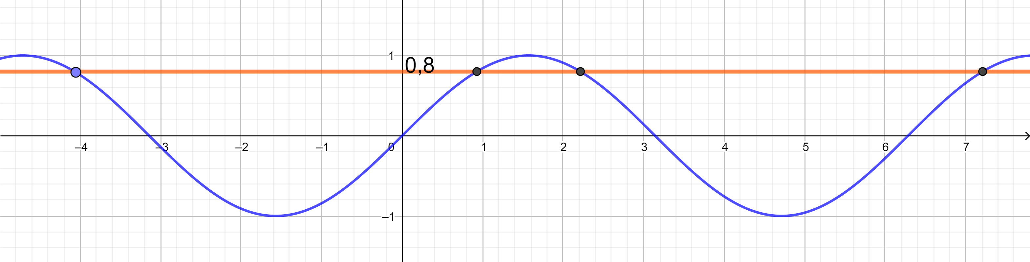
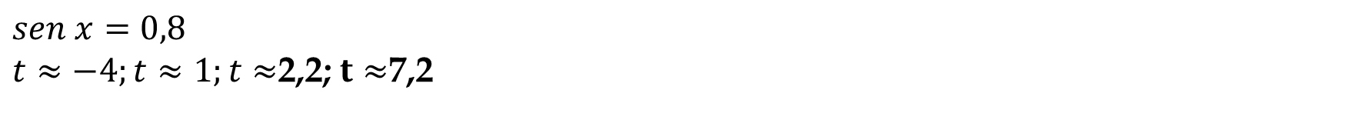
Funções inversa da função seno e
Inversa da função cosseno
Considere a equação $sen x=0,8$
$$sen x=0,8$$
$t≈−4;t≈1;t≈$2,2; $t≈$7,2

Slide 19
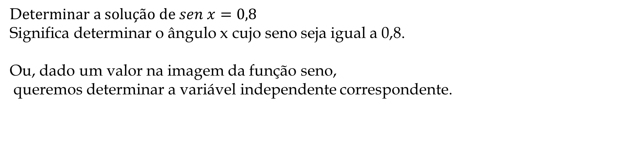

Funções inversa da função seno e
Inversa da função cosseno
D$eterminar a solução de sen x=0,8$
Significa determinar o ângulo x cujo seno seja igual a 0,8.
Ou, dado um valor na imagem da função seno,
queremos determinar a variável independente correspondente.

Slide 20


Funções inversa da função seno e
Inversa da função cosseno
D$eterminar a solução de sen x=0,8$
Significa determinar o ângulo x cujo seno seja igual a 0,8.
Ou, dado um valor na imagem da função seno,
queremos determinar a variável independente correspondente.

Slide 21
Função seno

Slide 22
Funções inversa da função seno e
Inversa da função cosseno
Em radianos
0,927

Slide 23
Funções inversa da função seno e
Inversa da função cosseno
Em radianos
Inv

Slide 24
Funções inversa da função seno e
Inversa da função cosseno
Em radianos
Inv

Slide 25
Funções inversa da função seno e
Inversa da função cosseno
Em radianos
0,927
Note que a calculadora fornece apenas uma solução para a equação. Existem outras soluções.

Slide 27
A função inversa da função seno, também denominada arco seno, é representada por
Define-se
O domínio da função arc sen é [ -1, 1]
E sua imagem é

Slide 28
Exemplos:

Slide 29
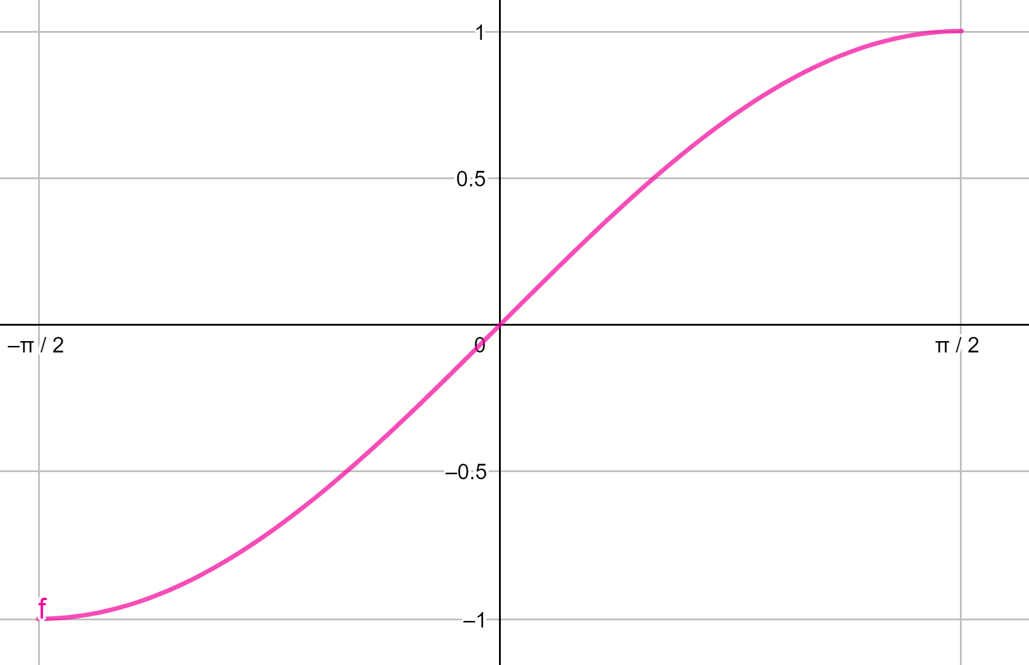
Gráfico: seno

Slide 30
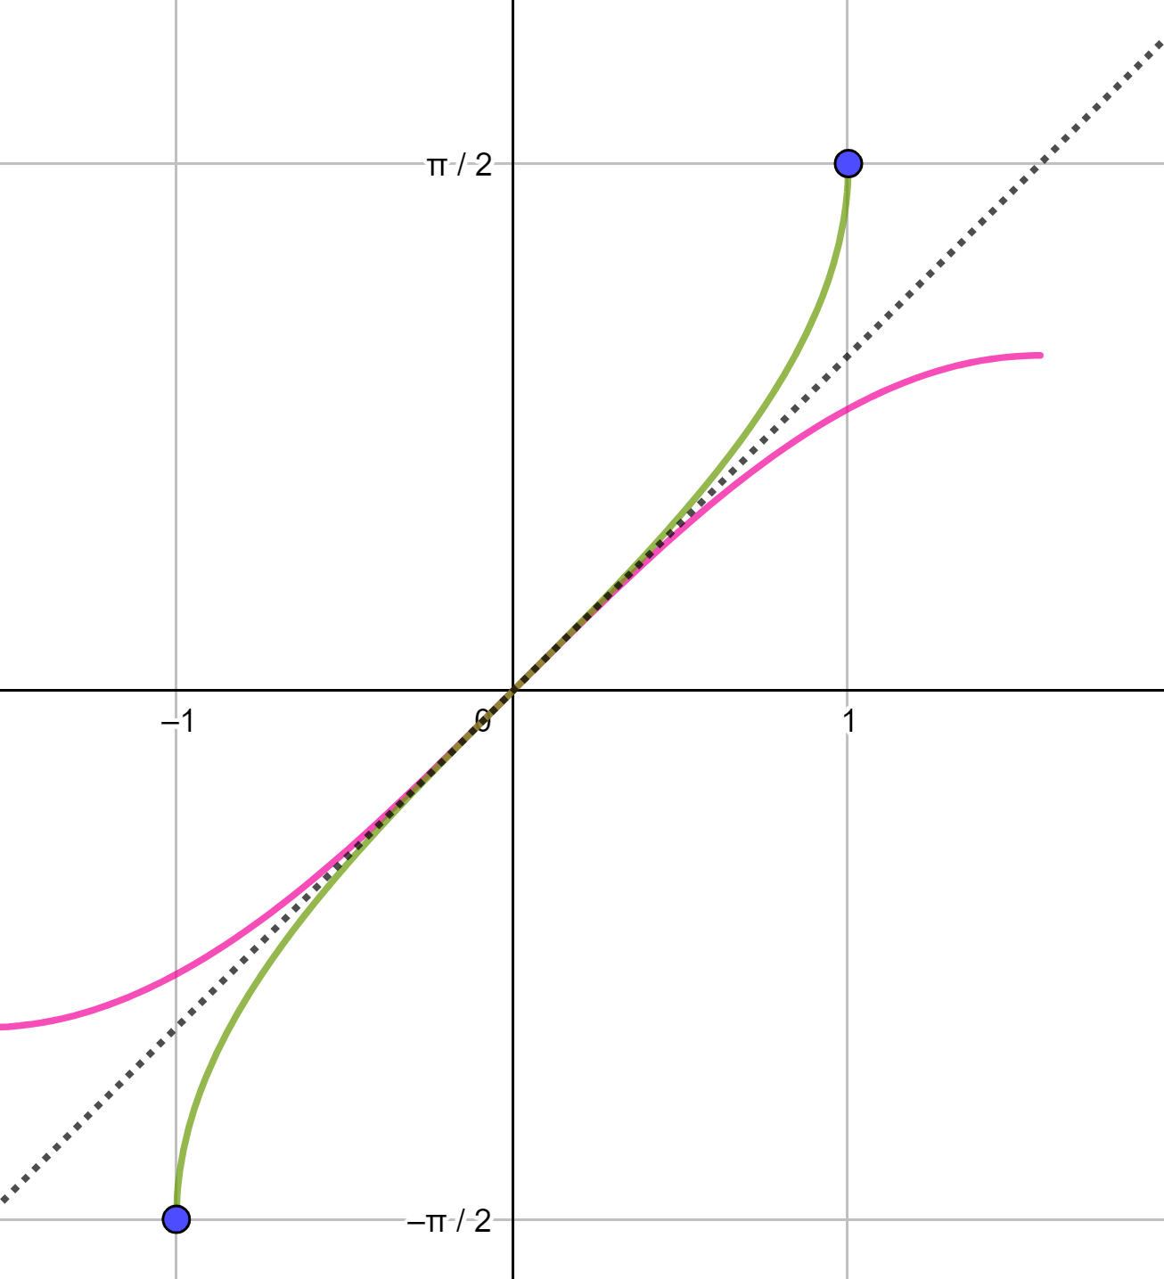
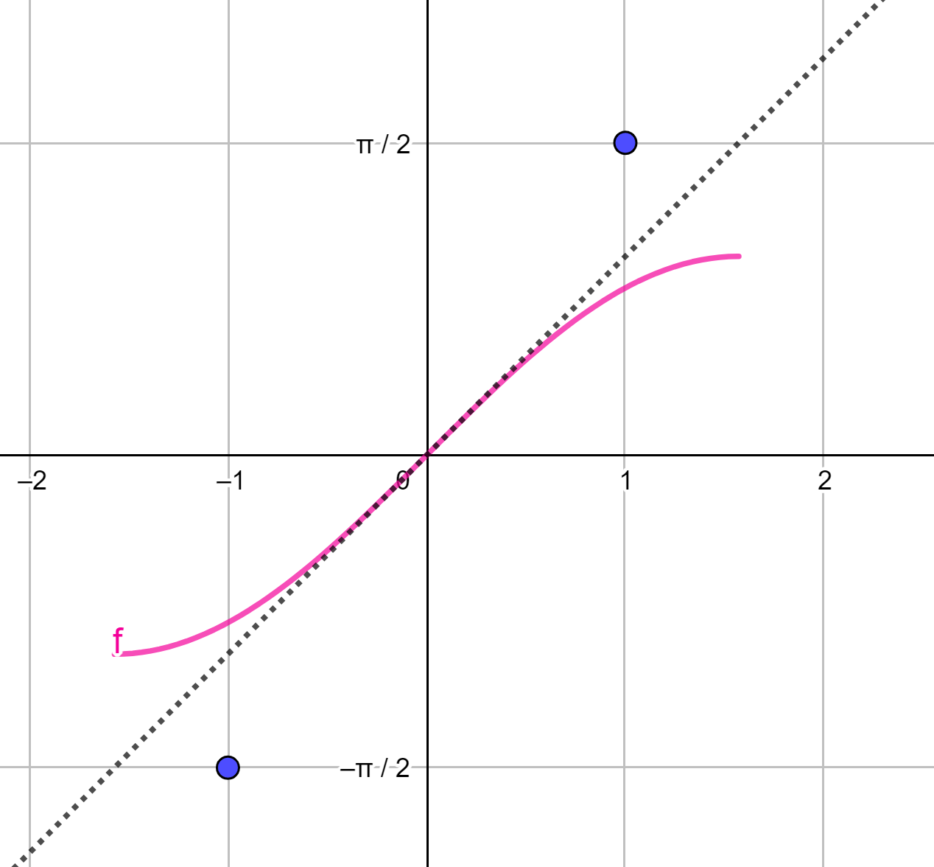
Gráfico: seno e sua inversa

Slide 31
A função inversa da função cosseno, também denominada arco cosseno, é representada por
Define-se
O domínio da função arc cos é
E sua imagem é

Slide 34
A função inversa da função cosseno, também denominada arco cosseno, é representada por
Define-se
O domínio da função arc cos é [-1,1]
E sua imagem é

Slide 35
Exemplos:

Slide 36
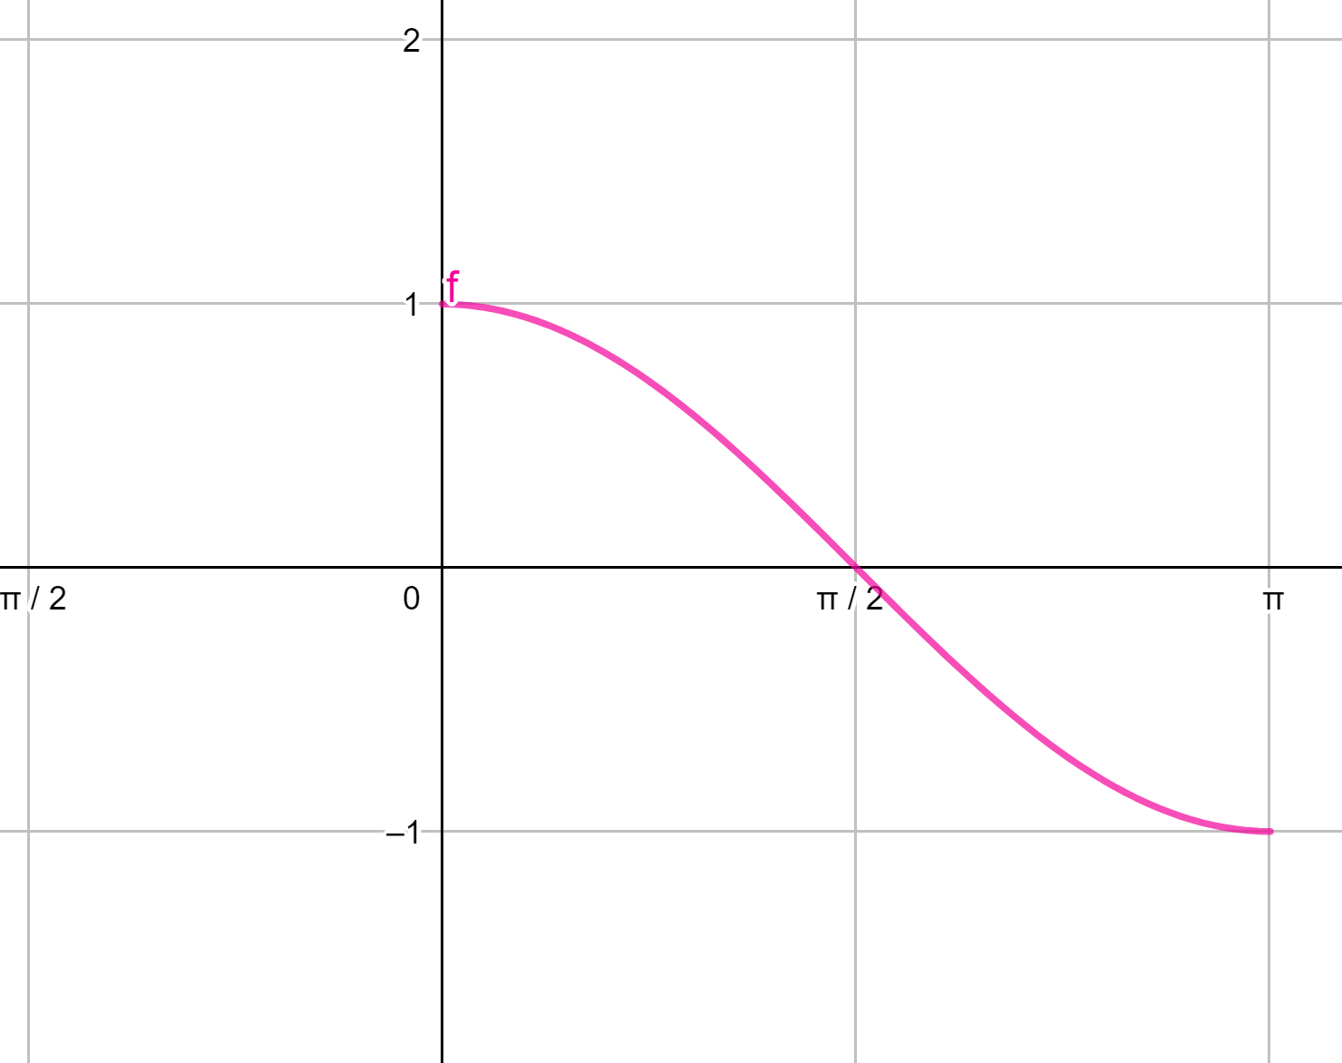
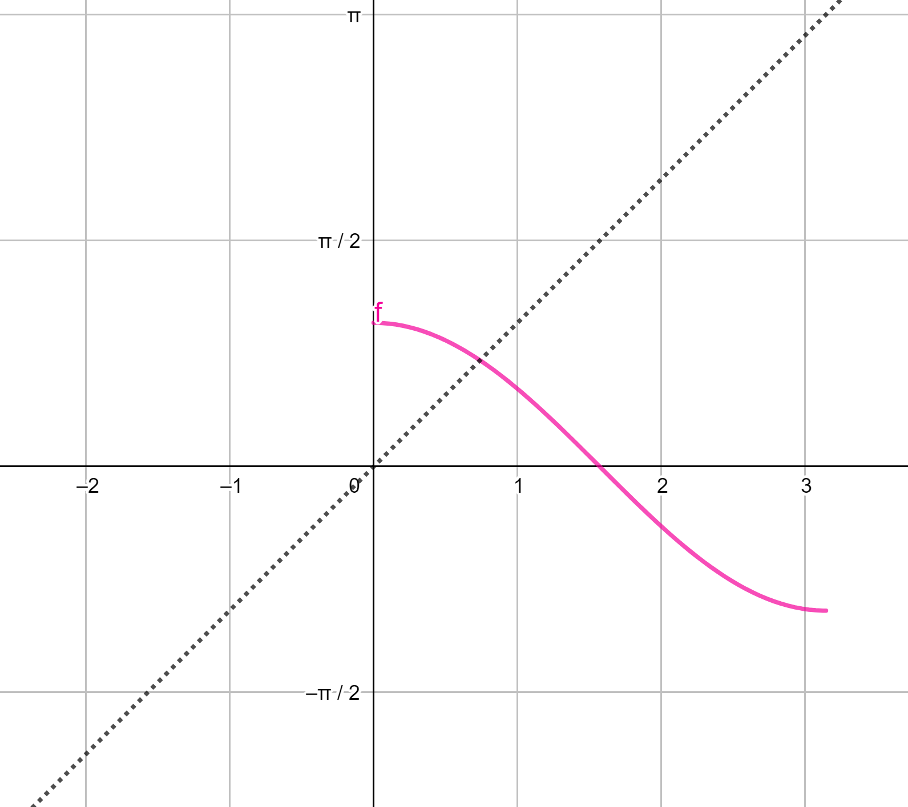
Gráfico: Cosseno

Slide 37
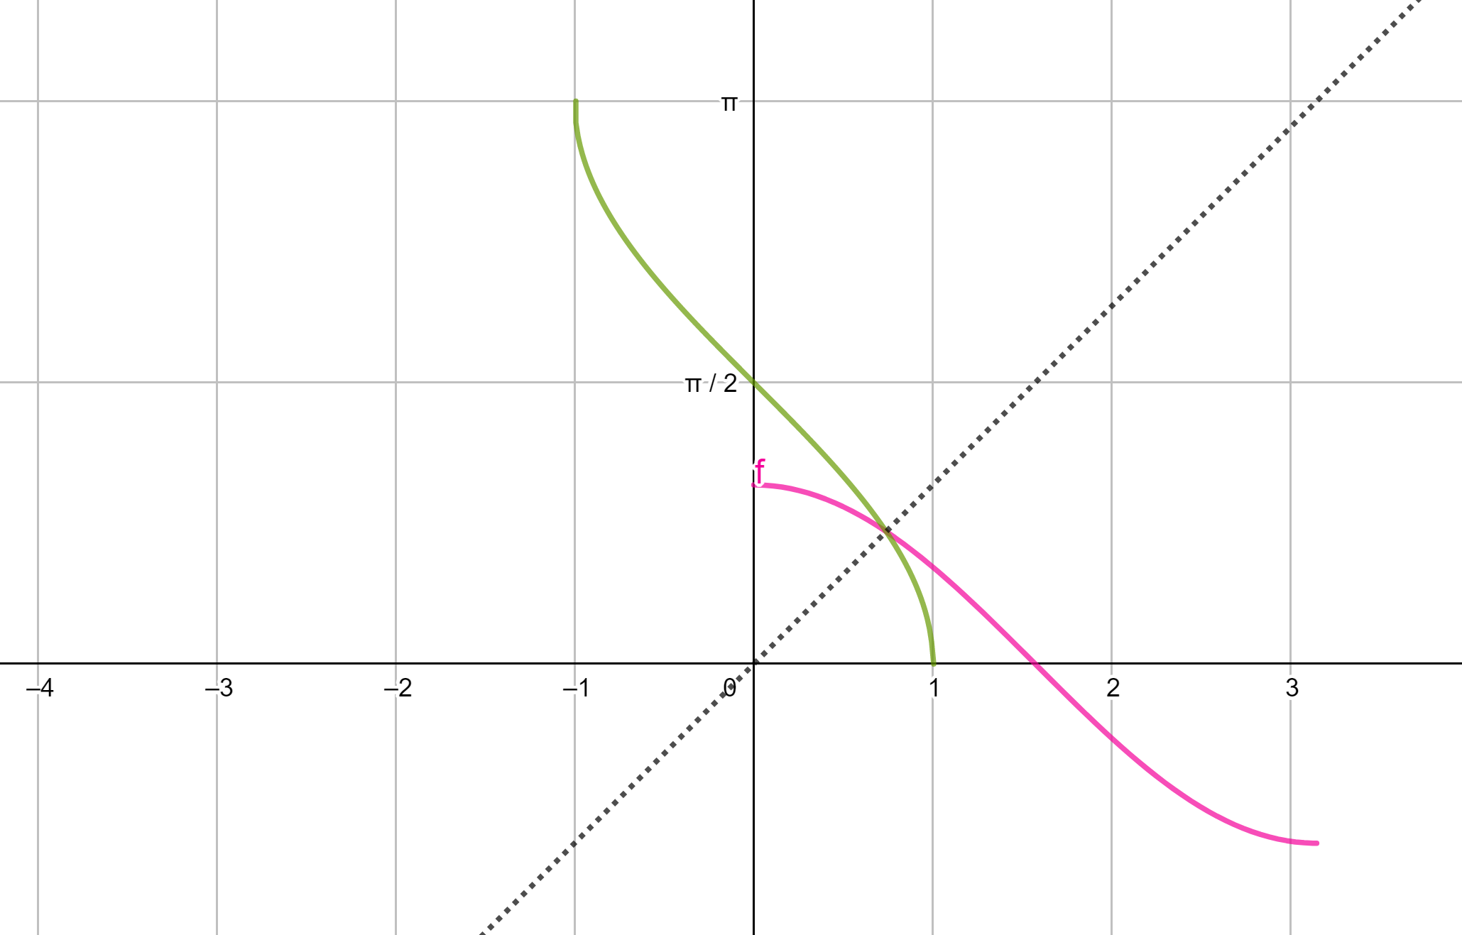
Gráfico:
Cosseno e sua inversa

Slide 38
A função inversa da função tangente, também denominada arco tangente, é representada por
Define-se
O domínio da função arc tan é
E sua imagem é

Slide 39
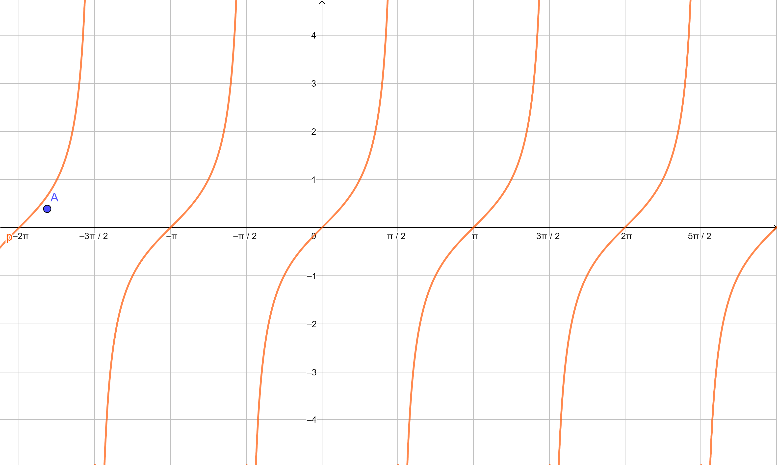

Slide 40
A função inversa da função tangente, também denominada arco tangente, é representada por
Define-se
O domínio da função arc tan é
E sua imagem é

Slide 41
Exemplos:

Slide 42
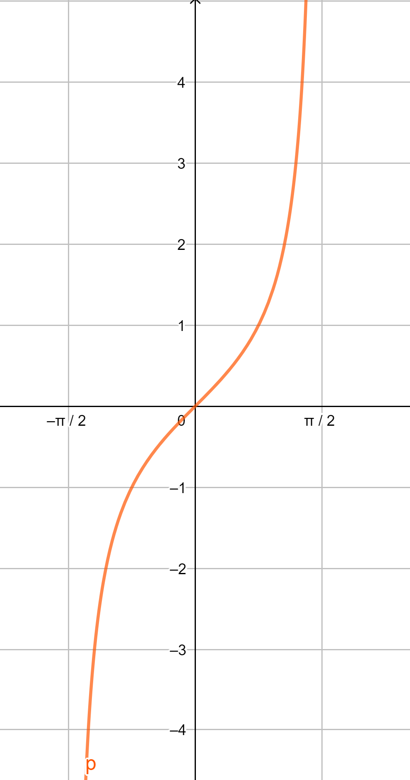
Gráfico: Tangente

Slide 43
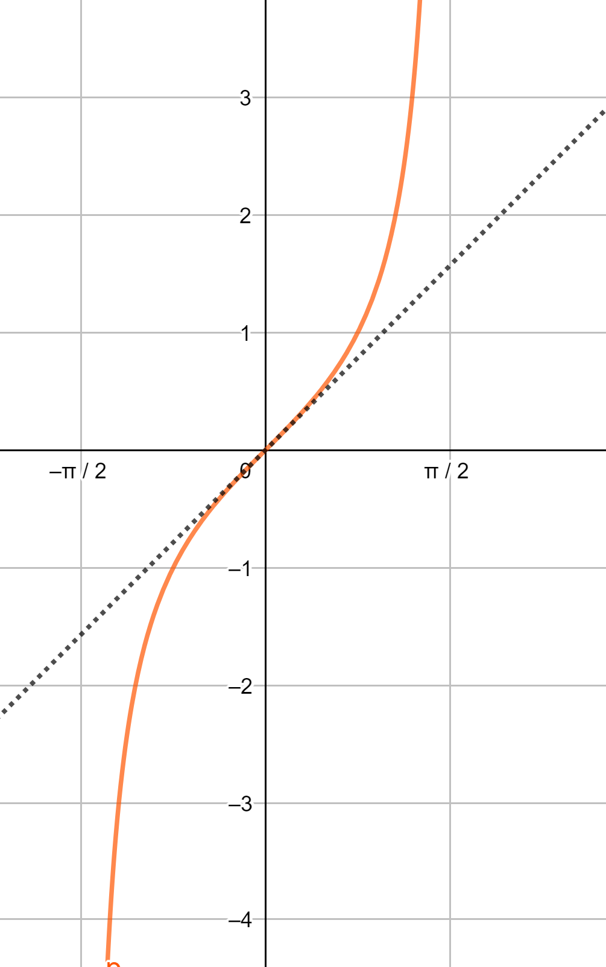
Gráfico: Tangente

Slide 44
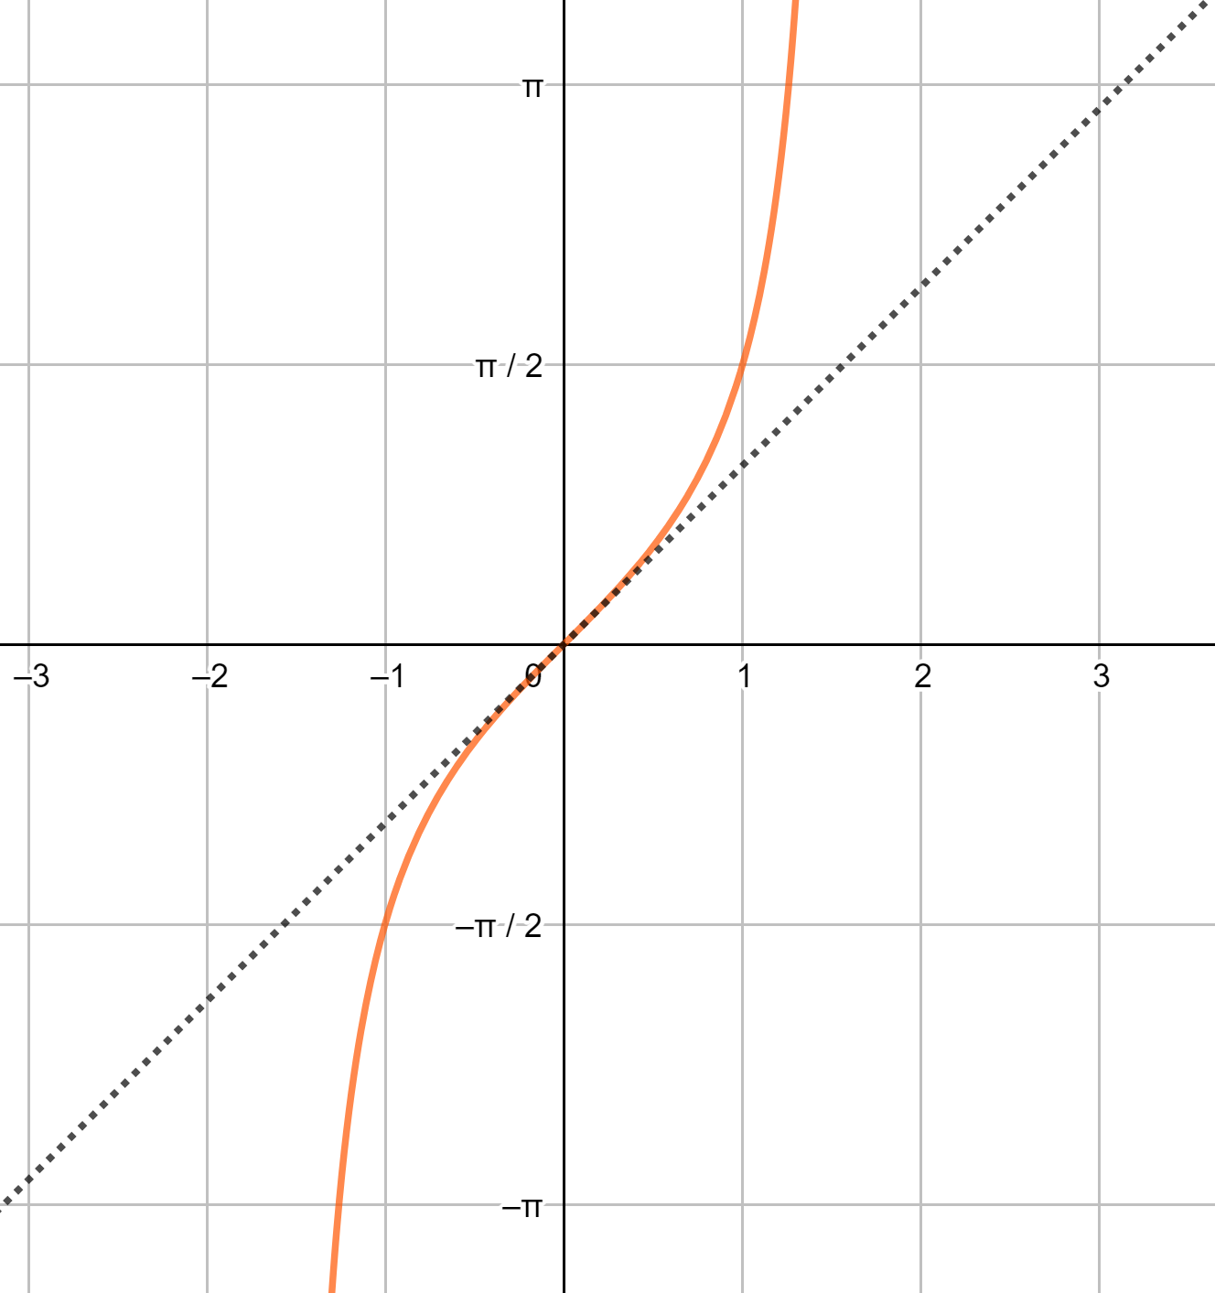
Gráfico: Tangente

Slide 45
